Slide 1



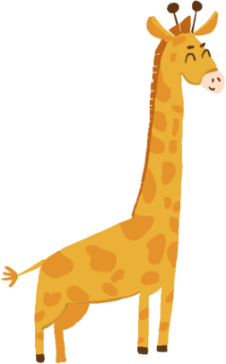




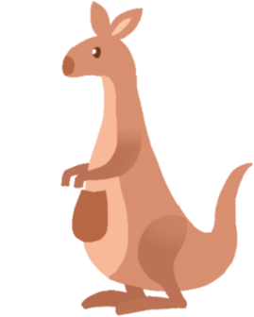


Toán
Luyện tập chung
Luyện tập chung
Trang 138

Slide 2
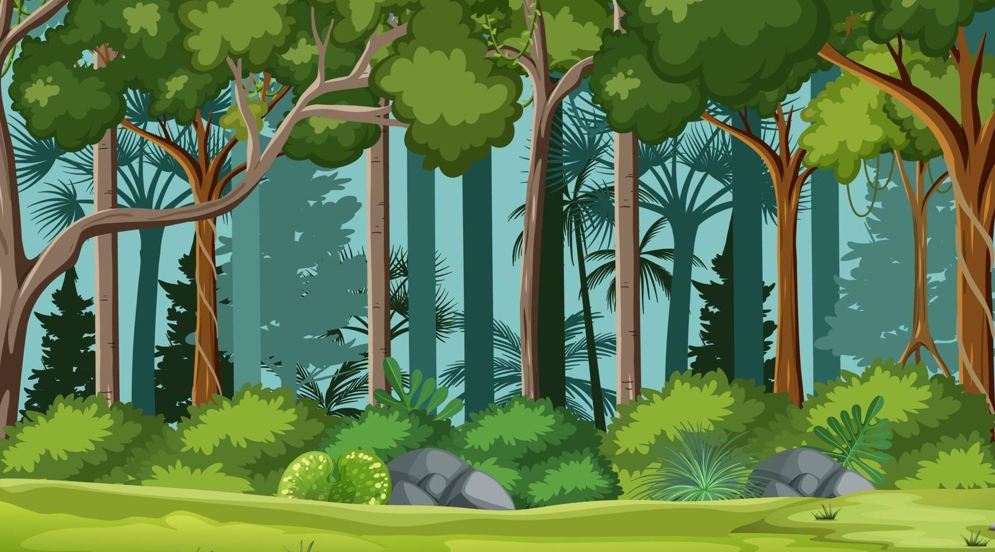
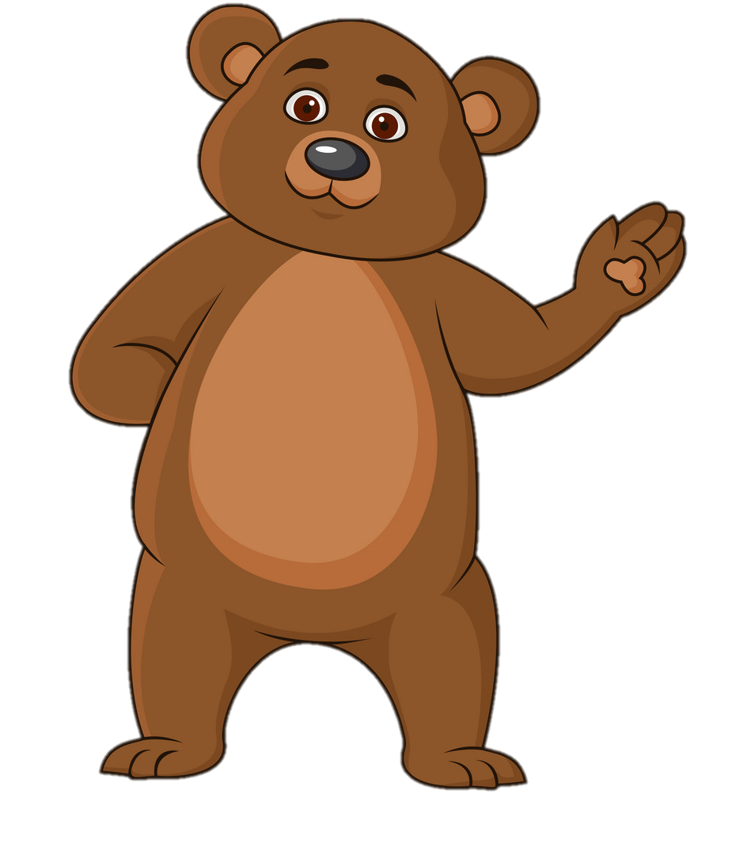
Bác chào các cháu,
Hôm nay, các con vật trong rừng tranh nhau thử sức các bài toán. Các cháu hãy giúp ta tìm ra những bài toán đúng nhé!

Slide 3
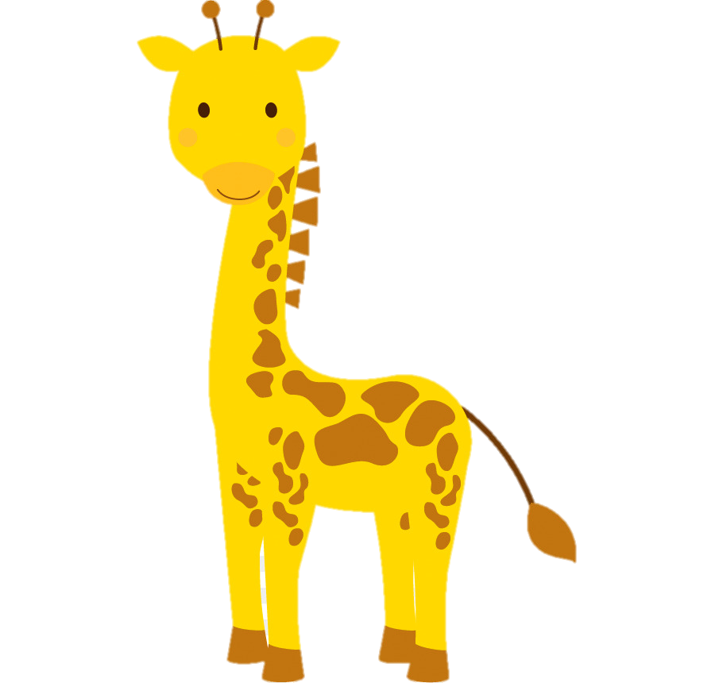
Bài 1: Trong các phép tính sau, phép tính nào đúng?

Slide 4

Sửa lại nào!

Slide 5

Bài 1: Trong các phép tính sau, phép tính nào đúng?

Slide 6
Sửa lại nào!

Slide 7
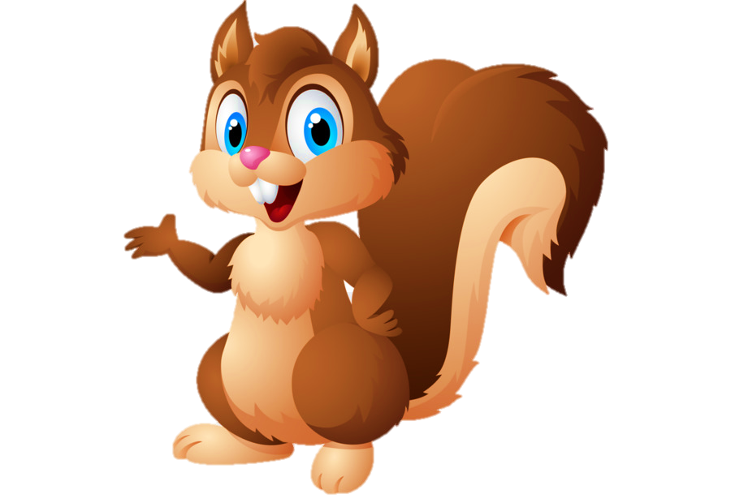

Bài 1: Trong các phép tính sau, phép tính nào đúng?

Slide 8
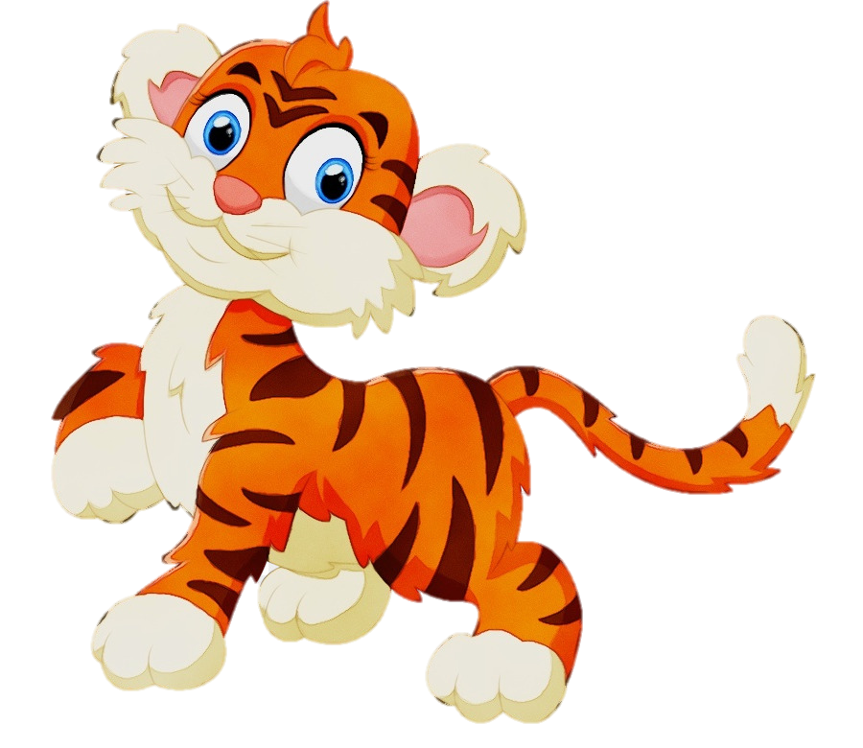
Bài 1: Trong các phép tính sau, phép tính nào đúng?

Slide 9
Sửa lại nào!

Slide 10
Bài 2: Tính
a.
b.
=
=
c.
=
=

Slide 11
Bài 3: Tính
a.
b.
c.

Slide 12
Bài 4: Người ta cho một vòi nước chảy vào bể chưa có nước. Lần thứ nhất chảy vào bể, lần thứ hai chảy vào thêm bể. Hỏi còn mấy phần của bể chưa có nước?
?
? chưa có nước
Tóm tắt
bể
Lần 1: bể
Lần 2: bể
bể
Còn: ….. phần bể chưa có nước?

Slide 13
Bài giải
Số phần bể đã có nước là:
(bể)
Số phần bể còn lại chưa có nước là:
(bể)
Đáp số:
(bể)

Slide 14
Bài 5: Một kho chứa 23 450kg cà phê. Lần đầu lấy ra 2710kg cà phê, lần sau lấy ra gấp đôi lần đầu. Hỏi trong kho còn lại bao nhiêu ki-lô-gam cà phê?
Bài giải
Lần sau đã lấy ra số ki-lô-gam cà phê là:
2710×2=5420(kg)
Cả hai lần đã lấy ra số ki-lô-gam cà phê là:
2710+5420=8130(kg)
Trong kho còn lại số ki-lô-gam cà phê là:
23450–8130=15320(kg)
Đáp số: 15 320 kg cà phê
Tóm tắt
Kho chứa: 23 450kg cà phê
Lần đầu: 2710kg cà phê
Lần sau: gấp đôi lần đầu
Còn lại: ….. kg cà phê?

Slide 15
Cảm ơn các cháu rất nhiều! Các cháu thật giỏi!!!

Slide 16
DẶN DÒ
Hoàn thành bài tập.
Chuẩn bị bài: Luyện tập chung

Slide 17
TẠM BIỆT CÁC EM

